Slide 1
Веб сервера часть 4

Slide 2
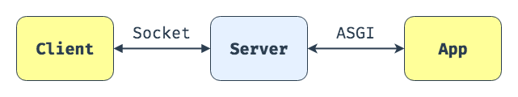
ASGI
ASGI является духовным преемником WSGI, давнего стандарта Python для совместимости между веб-серверами, фреймворками и приложениями.

Slide 3
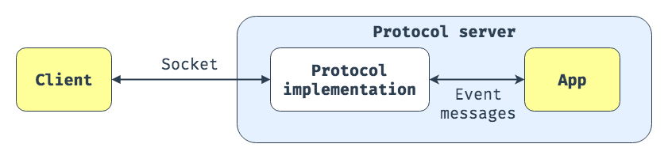
ASGI
ASGI состоит из двух различных компонентов:
Сервера протокола (protocol server) — слушает сокеты и преобразует их в соединения и сообщения о событиях внутри каждого соединения.
Приложения (application), которое живет внутри сервера протокола, его экземпляр создается один раз для каждого соединения и обрабатывает сообщения о событиях по мере их возникновения.

Slide 4

Uvicorn
Uvicorn - это молниеносная ASGI сервер, использующий uvloop и httptools.

Slide 5
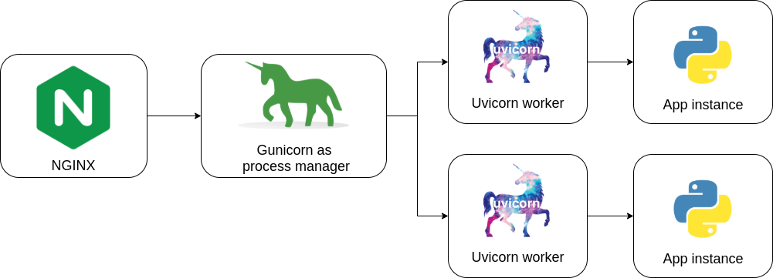
Запуск uvicorn с gunicorn
gunicorn example:app -w 4 -k uvicorn.workers.UvicornWorker

